Slide 1
Proyecto integrador
Computación Grafica 2019, UNS.
Comisión 2: Landau, Lencina, Mignucci, Puhl.

Slide 2
Contenidos
Objetivo
Escena elegida
Objetos de la escena
Aspectos técnicos
Modelo de iluminación
Sombras
Cámara e interfaz
Animaciones
Post proceso
Shaders especiales
Resultado
Referencias

Slide 3
Objetivo
Generar una escena fotorrealista utilizando todos los conceptos aprendidos durante la materia
Modelado y ubicación de objetos
Manejo de la cámara
Composición de una escena
Iluminación y sombreado
Texturas
Sombras
Postproceso

Slide 4
Escena elegida: Mazmorra
Queríamos una escena que nos permita exprimir al máximo las ultimas técnicas aprendidas en la materia.
Una ambientación oscura permite resaltar la utilización de luces y sombras.
Un espacio reducido nos permite acercarnos a los objetos para apreciar su detalle y poder interactuar con ellos en primera persona.
Un espacio cerrado significa que podemos apreciar sombras proyectadas en cualquier dirección.

Slide 5
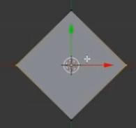
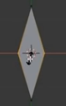
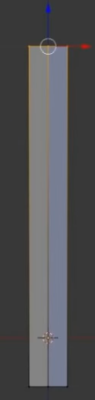
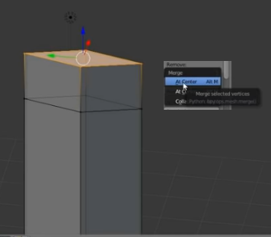
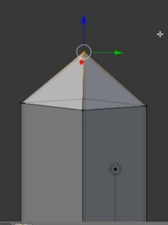
Objetos de la escena

Slide 6
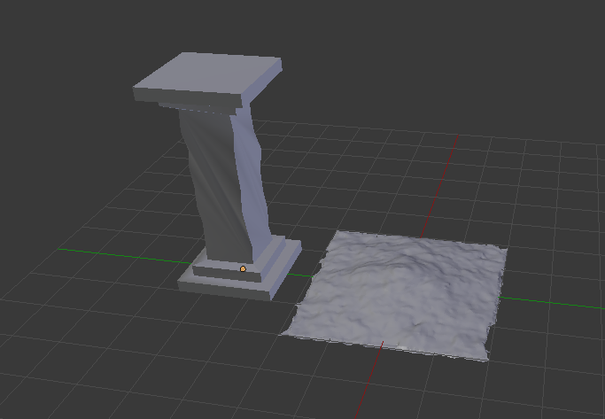
Objetos de la escena

Slide 7
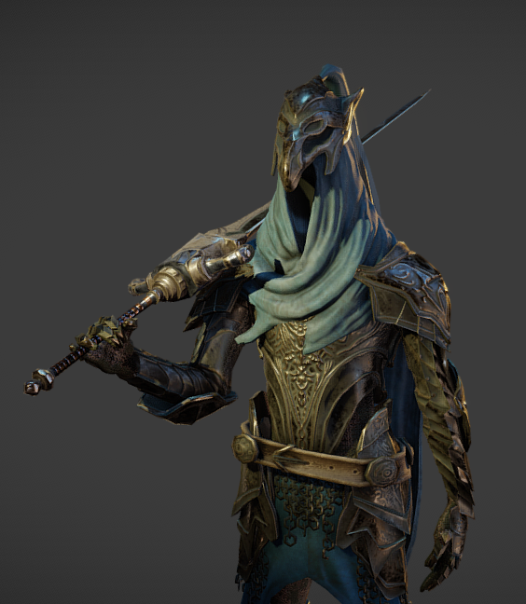
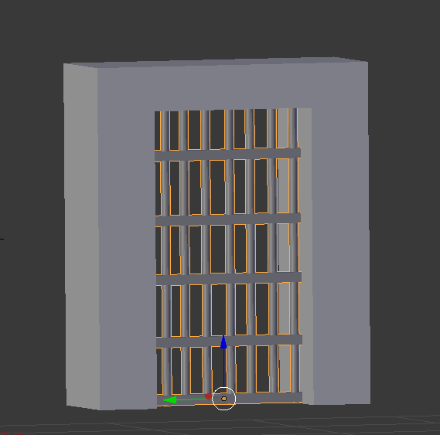
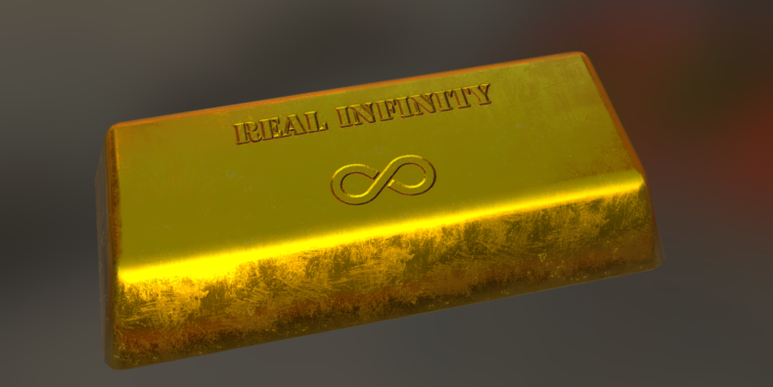
Objetos de la escena

Slide 8
Objetos de la escena
Porta lanzas con cuatro lanzas.
Barriles apilados contra una pared.
Pedestal central.
Estatua del dios Cthulhu por encima del pedestal.

Slide 9
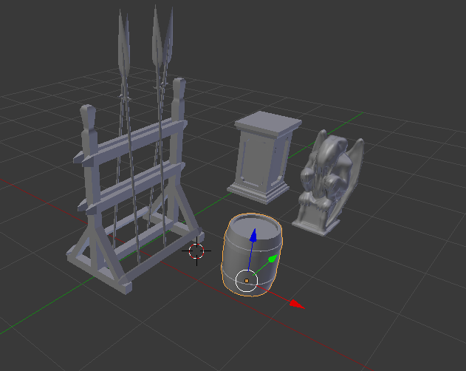
Objetos de la escena

Slide 10
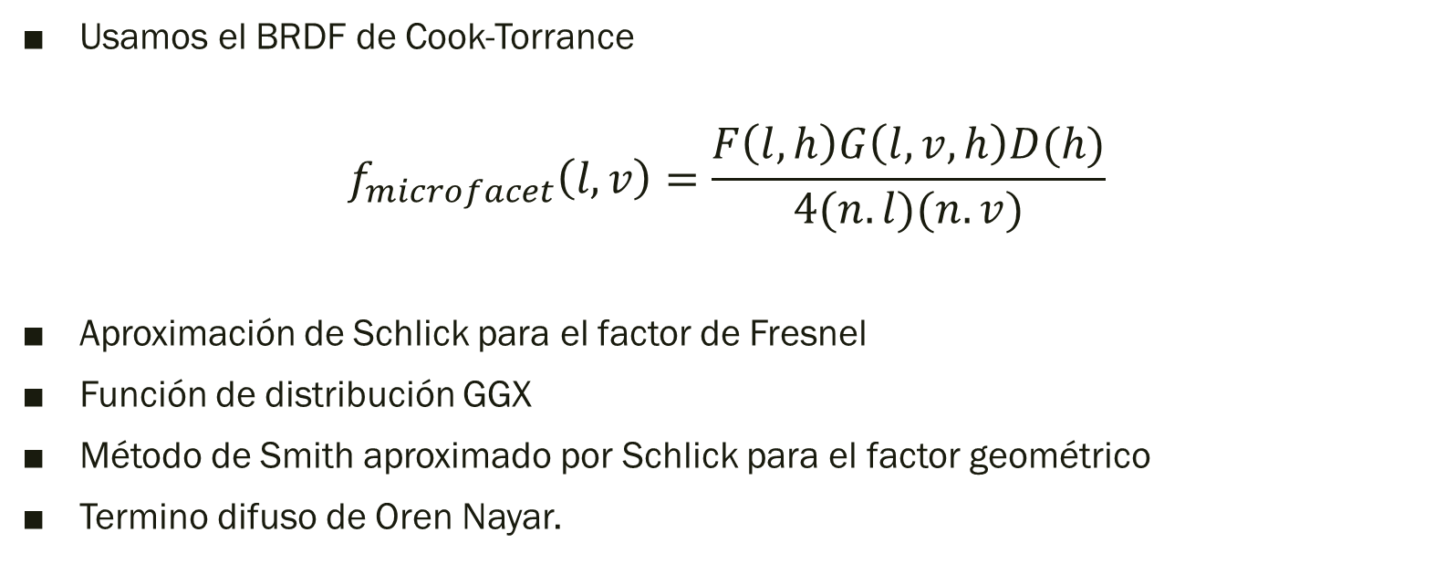
Modelo de iluminación
Usamos el BRDF de Cook-Torrance
$$f_{microfacet}\left(l,v\right)=\frac{F\left(l,h\right)G\left(l,v,h\right)D(h)}{4(n.l)(n.v)}$$
Aproximación de Schlick para el factor de Fresnel
Función de distribución GGX
Método de Smith aproximado por Schlick para el factor geométrico
Termino difuso de Oren Nayar.
Bruce Walter et al. 2007. Microfacet Models for Refraction through Rough Surfaces.
Christophe Schlick. 1994. An Inexpensive BRDF Model for Physically-Based Rendering.
Michael Oren and Shree K. Nayar. 1994. Generalization of lambert's reflectance model.

Slide 11
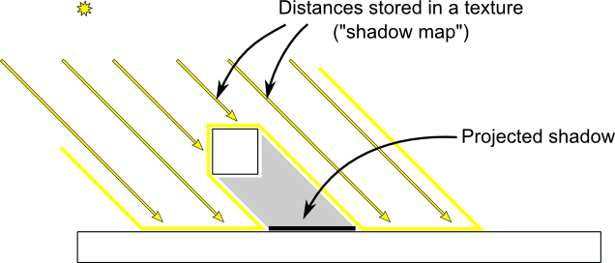
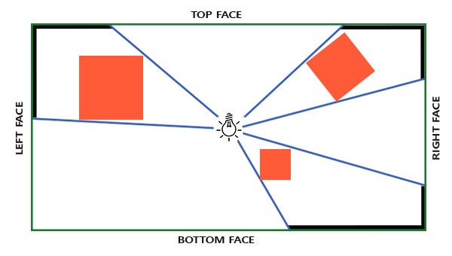
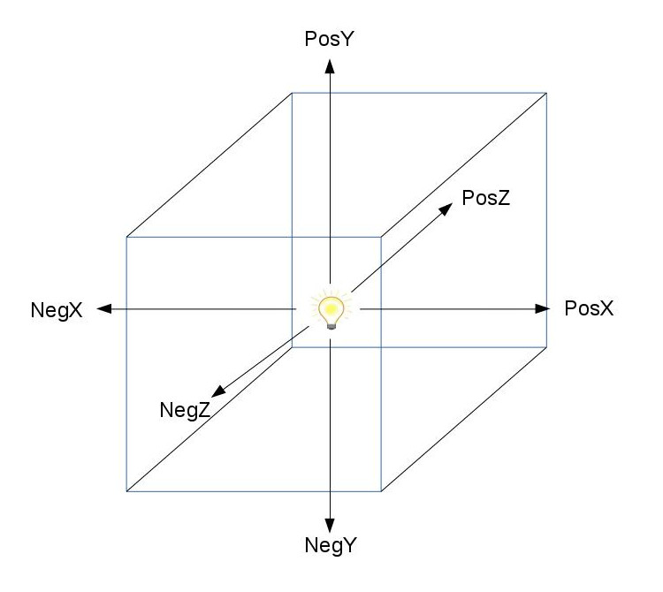
Sombras
Cubemap Shadow Mapping:
Muy costoso. En webgl2 es necesario renderizar 6 veces cada frame. Una vez por cada cara del cubemap.

Slide 12
Sitios de interés- Shadow Mapping
https://learnopengl.com/Advanced-Lighting/Shadows/Point-Shadows
http://www.chinedufn.com/webgl-shadow-mapping-tutorial/
https://stackoverflow.com/questions/34639572/render-to-cubemap-tutorial-in-webgl
https://stackoverflow.com/questions/46491851/render-depth-to-texture-samplercubeshadow-webgl-2-0
https://webgl2fundamentals.org/webgl/lessons/webgl-cube-maps.html
http://ogldev.atspace.co.uk/www/tutorial43/tutorial43.html
https://stackoverflow.com/questions/34579813/use-sampler2d-and-samplercube-in-one-shader-in-webgl
https://www.youtube.com/watch?v=UnFudL21Uq4

Slide 13
Cámara e interfaz
Implementamos una cámara en primera persona.
Se controla mediante el teclado y el mouse, dándole mas naturalidad e inmersión al proyecto.
La escena elegida necesita poder recorrer libremente el espacio.
Se pueden seleccionar los objetos naturalmente (picking)
Se interactuar con los objetos mediante el picking
De esta manera pudimos aumentar notablemente el espacio dedicado a la escena.
http://learnwebgl.brown37.net/11_advanced_rendering/selecting_objects.html
https://www.3dgep.com/understanding-the-view-matrix/

Slide 14
Cámara e interfaz
Cuatro sliders para regular el fuego que emiten las antorchas en la animacion, y también regula la luz emitida proporcionalmente.
Dos modos de iluminación: fuego y fuego irradiado.
Fuego utiliza el shader del fuego de las antorchas, pero con los colores cambiados para lograr asemejarlo a un wisp.
Fuego irradiado modifica el shader para que la llama del wisp oscile(se prenda y apague dinámicamente) y también esa oscilación se vea reflejada en la luz que emite el wisp.

Slide 15
Animaciones
El dios Cthulhu va a estar rotando y flotando vigilando que nadie se robe el tesoro.
En caso de que alguien seleccione algún objeto del tesoro, y se active la trampa, Cthulhu se enoja y se pone de color verde y además comienza a emitir luces intermitentes.

Slide 16
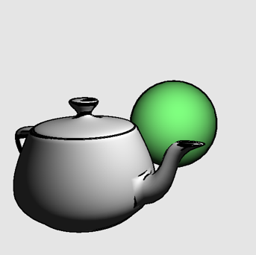
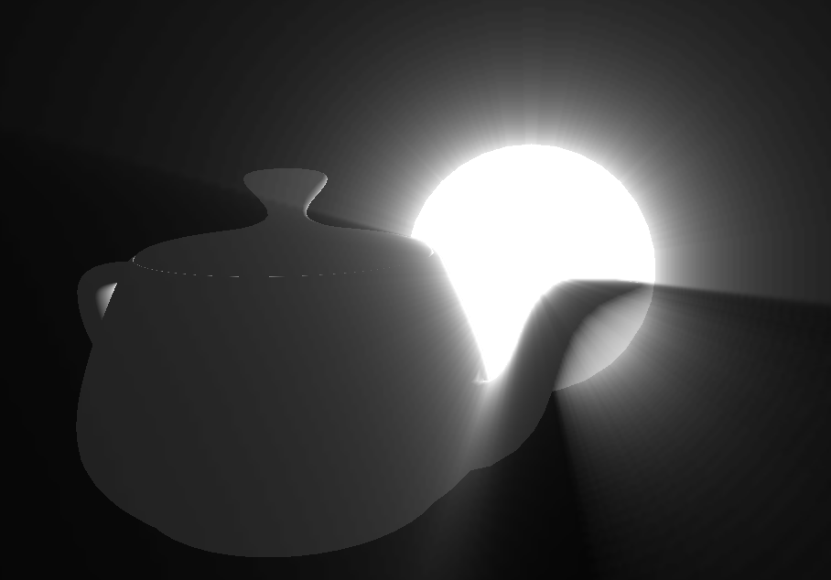
Post proceso
Se utilizo el efecto de bordes remarcados y luz volumétrica.

Slide 17
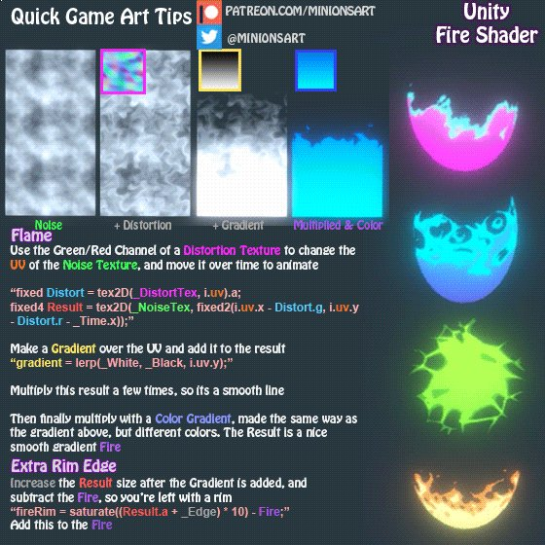
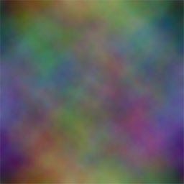
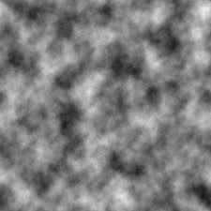
Shaders Especiales
Fuego
Utiliza dos texturas, una de ruido (Humo), y otra de distorsión (Distorsión del agua)
Infinitos efectos posibles a partir de la combinación de texturas
https://twitter.com/minionsart/status/964257071423283200
https://www.youtube.com/watch?v=uT5w3Bwhk4s

Slide 18
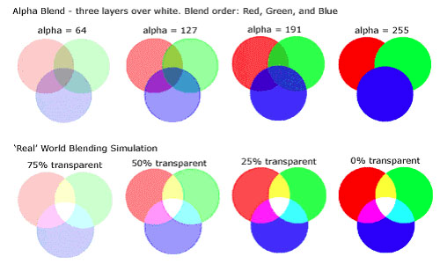
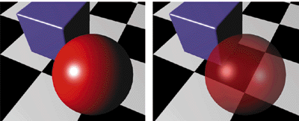
Ghost
Hecho a mano sin tutorial.
Se utiliza el Alpha blending
Permite hacer objetos transparentes de manera sencilla al mezclarse los colores del fondo.
Algunos links de interés:
http://learnwebgl.brown37.net/11_advanced_rendering/alpha_blending.html
https://stackoverflow.com/questions/39341564/webgl-how-to-correctly-blend-alpha-channel-png

Slide 19
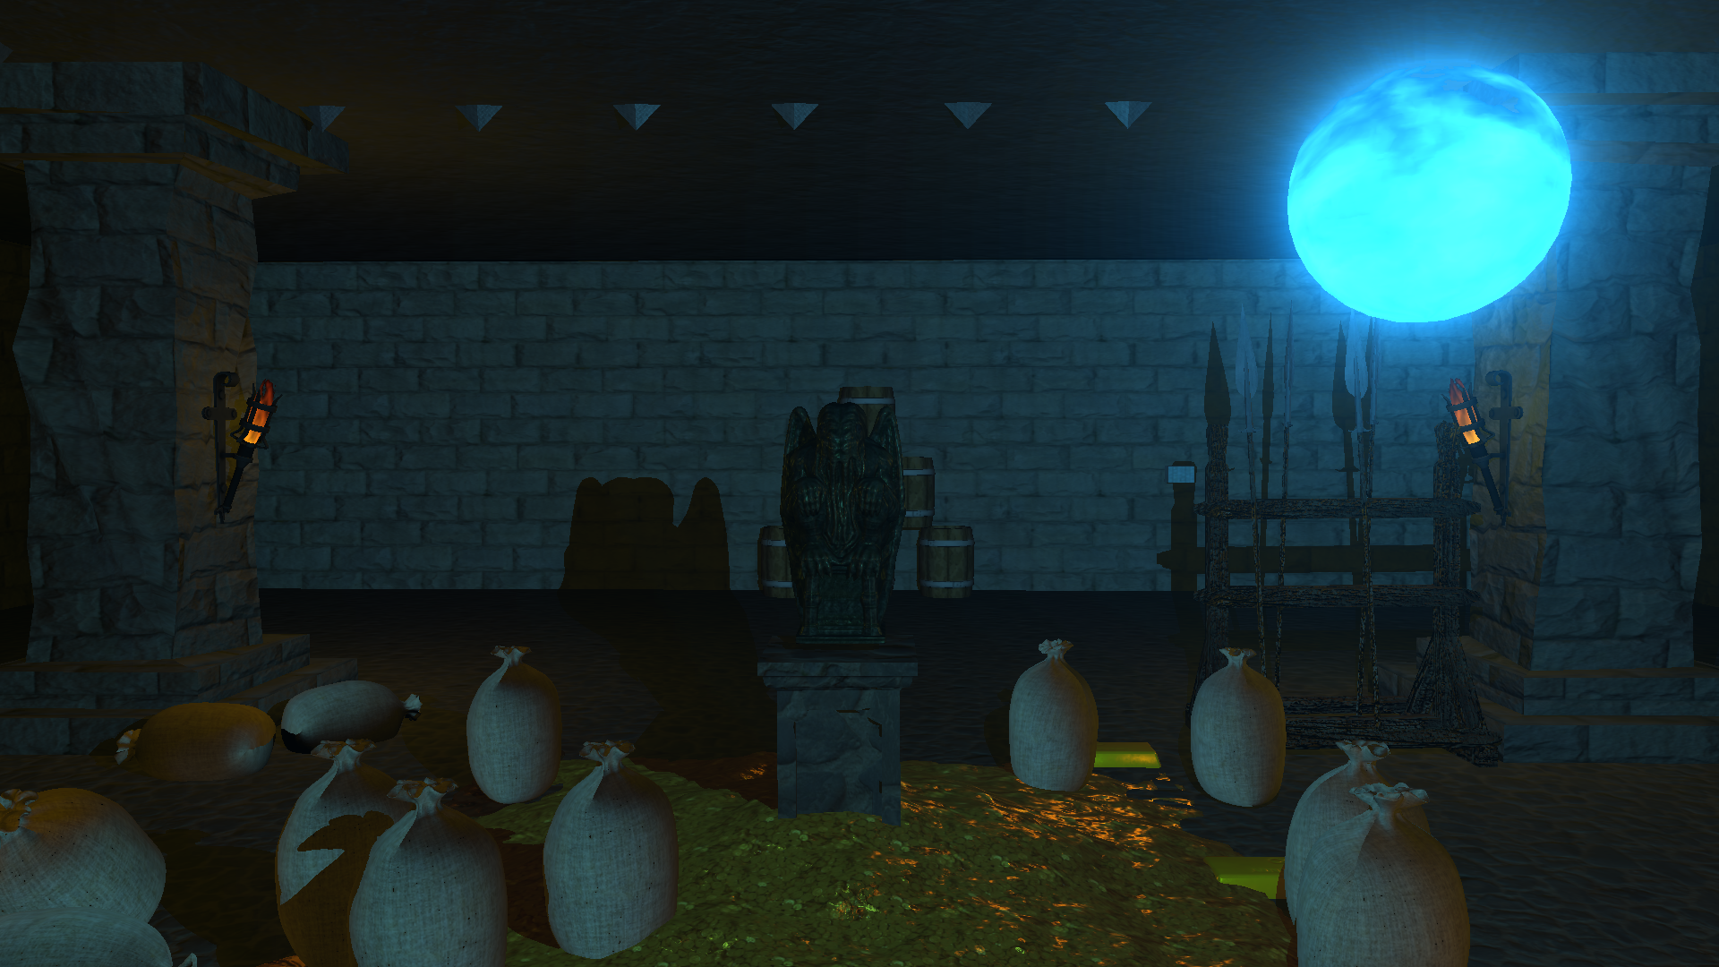
Resultado

Slide 20
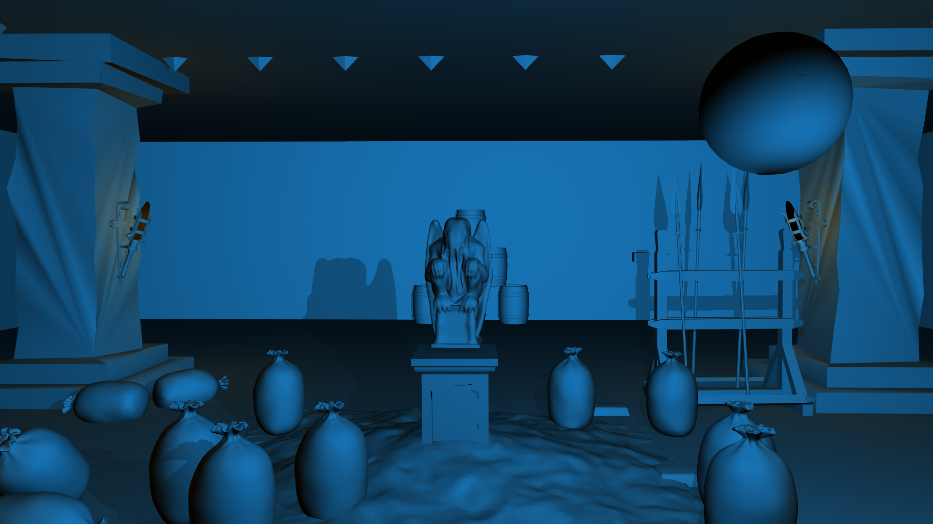
Resultado

Slide 21
Assets descargados
https://www.turbosquid.com/3d-models/free-gold-pirate-coin-3d-model/880336
https://www.blendswap.com/blends/view/83350
https://www.textures.com/download/3dscans0077/128145
https://www.textures.com/download/3dscans0574/136953
https://www.textures.com/download/3dscans0058/127590
https://www.turbosquid.com/3d-models/money-sacks-max-free/954791
https://sketchfab.com/3d-models/cthulhu-statuette-f2b2894395864d49b12ca0065f30ade2
https://free3d.com/3d-model/-square-pedastal--241087.html
https://www.cgtrader.com/free-3d-models/military/other/medieval-props-lowpoly
https://free3d.com/es/modelo-3d/medieval-barrel-1609.html
https://sketchfab.com/3d-models/torch-238cd6056e2940debb4f67fc24c6df35
https://sketchfab.com/3d-models/knight-artorias-0affb3436519401db2bad31cfced95c1

